Slide 1
HOJA DE RESPUESTAS
TALLER FISICA MECÁNICA: MAGNITUDES, ANALISIS DIMENSIONAL, CONVERSIONES, MEDICION, ERRORES
NOMBRES: -
-
-
-
-
RESPONDER LOS EJERCICIOS ESCRIBIENDO LA LETRA SOLUCIÓN EN EL CUADRO, GUARDELO COMO PDF Y SUBALO.
TODOS LOS ESTUDIANTES SUBEN EL TRABAJO REALIZADO EN GRUPO.
Escogencia con múltiple única respuesta
Escriba la letra que responde a la solución
1- | 2- | 3- | 4- | 5- | 6- | 7- | 8- | 9- | 10-

Slide 2
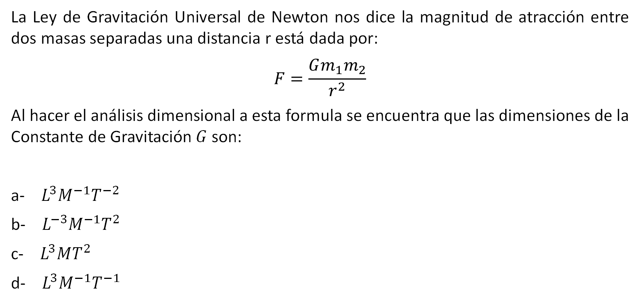
Ejercicio 1.1 Preguntas por competencias
Resuelve problemas de magnitudes físicas y de cinemática en un contexto cotidiano.
La Ley de Gravitación Universal de Newton nos dice la magnitud de atracción entre dos masas separadas una distancia r está dada por:
$$F=\frac{Gm_{1}m_{2}}{r^{2}}$$
Al hacer el análisis dimensional a esta formula se encuentra que las dimensiones de la Constante de Gravitación $G$ son:
a- $L^{3}M^{−1}T^{−2}$
b- $L^{−3}M^{−1}T^{2}$
c- $L^{3}MT^{2}$
d- $L^{3}M^{−1}T^{−1}$

Slide 3
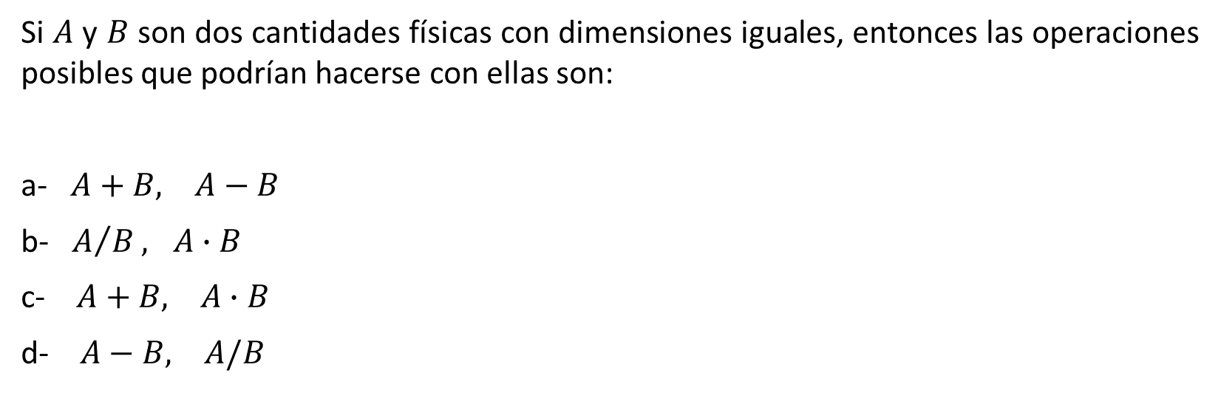
Ejercicio 1.2 Preguntas por competencias
Identifica los conceptos fundamentales relacionados con las magnitudes físicas y la cinemática.
Si $A$ y $B$ son dos cantidades físicas con dimensiones iguales, entonces las operaciones posibles que podrían hacerse con ellas son:
a- $A+B, A−B$
b- $A/B, A∙B$
c- $A+B, A∙B$
d- $A−B, A/B$

Slide 4
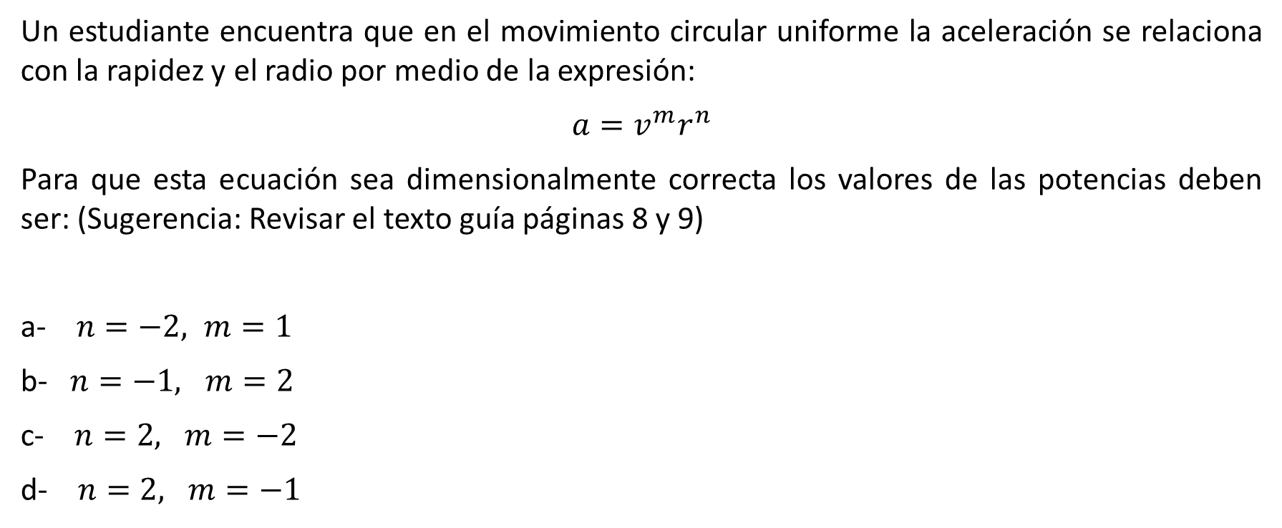
Ejercicio 1.3 Preguntas por competencias
Resuelve problemas de magnitudes físicas y de cinemática en un contexto cotidiano.
Un estudiante encuentra que en el movimiento circular uniforme la aceleración se relaciona con la rapidez y el radio por medio de la expresión:
$$a=v^{m}r^{n}$$
Para que esta ecuación sea dimensionalmente correcta los valores de las potencias deben ser: (Sugerencia: Revisar el texto guía páginas 8 y 9)
a- $n=−2, m=1$
b- $n=−1, m=2$
c- $n=2, m=−2$
d- $n=2, m=−1$

Slide 5
Ejercicio 1.4 Preguntas por competencias
Identifica los conceptos fundamentales relacionados con las magnitudes físicas y la cinemática
La receta para cocinar un pastel dice: “Bata algunos huevos, agregue un poquito de azúcar, algo de mantequilla y una buena cantidad de harina y hornéelo un rato en un horno bastante caliente. Usted no podría seguir la receta puesto que no conoce las cantidades exactas de los ingredientes, sin embargo, puede identificar algunas magnitudes físicas. Las magnitudes fundamentales son:
a- Masa del pastel y cantidad de huevos
b- Cantidad de huevos y temperatura del horno
c- Tiempo de cocción y volumen del pastel
d- Temperatura del horno y masa del pastel
Respuesta:____(d)____

Slide 6
Ejercicio 1.5 Preguntas por competencias
Resuelve problemas de magnitudes físicas y de cinemática en un contexto cotidiano.
Dos vehículos A y B se desplazan por una carrera con rapidez constante de 34.2 m/s y 190 km/h respectivamente.
Al comparar las rapideces de ambos vehículos se encuentra que:
a- A viaja más rápido que B
b- B viaja más rápido que A
c- A y B viajan a la misma rapidez
d- A tiene mayor aceleración que B

Slide 7
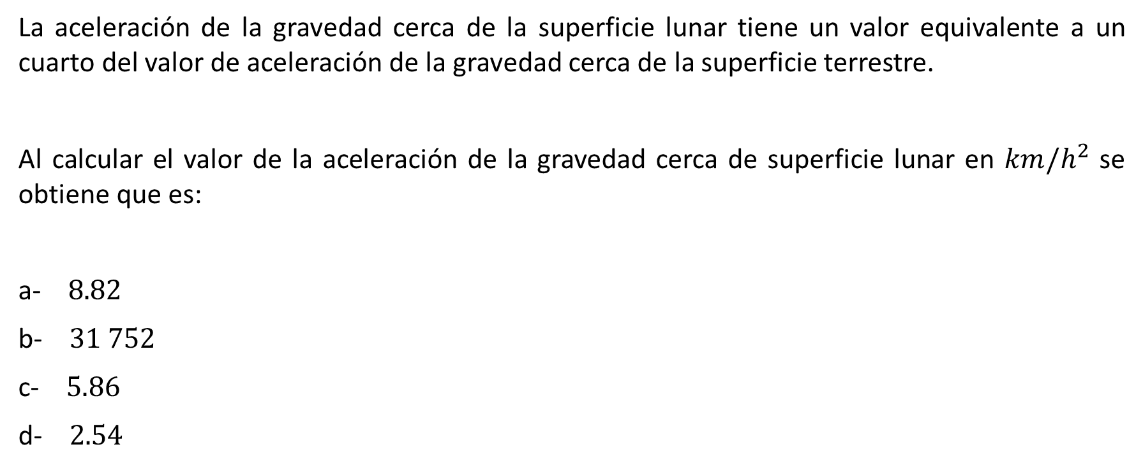
Ejercicio 1.6 Preguntas por competencias
Resuelve problemas de magnitudes físicas y de cinemática en un contexto cotidiano.
La aceleración de la gravedad cerca de la superficie lunar tiene un valor equivalente a un cuarto del valor de aceleración de la gravedad cerca de la superficie terrestre.
Al calcular el valor de la aceleración de la gravedad cerca de superficie lunar en $km/h^{2}$ se obtiene que es:
a- $8.82$
b- $31 752$
c- $5.86$
d- $2.54$

Slide 8
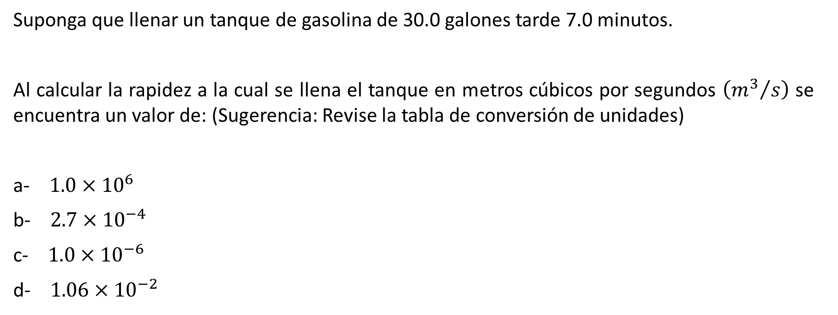
Ejercicio 1.7 Preguntas por competencias
Resuelve problemas de magnitudes físicas y de cinemática en un contexto cotidiano.
Suponga que llenar un tanque de gasolina de 30.0 galones tarde 7.0 minutos.
Al calcular la rapidez a la cual se llena el tanque en metros cúbicos por segundos $\left({m^{3}}/s\right)$ se encuentra un valor de: (Sugerencia: Revise la tabla de conversión de unidades)
a- $1.0×{10}^{6}$
b- $2.7×{10}^{−4}$
c- $1.0×{10}^{−6}$
d- $1.06×{10}^{−2}$

Slide 9
Ejercicio 1.8 Preguntas por competencias
Explica los conceptos de las magnitudes físicas y ecuaciones cinemáticas.
Los relojes en pruebas mundiales y olímpicas de atletismo se toman con aproximación solo de hasta la segunda cifra decimal en segundos.
Una prueba atlética tiene un récord mundial de 10.49 segundos y un récord olímpico de 10.50 segundos. ¿Es posible que un atleta registre un tiempo, en el mismo tipo de prueba, que rompa el récord olímpico, pero que no rompa ni iguale el récord mundial?
a- Sí, porque puede registrar, por ejemplo, un tiempo de 10,497 segundos, que está entre los dos tiempos récord.
b- Sí, porque puede registrar un tiempo menor que 10,4 y marcaría un nuevo récord.
c- No, porque no existe un registro posible entre los dos tiempos récord.
d- No, porque cualquier registro menor que el récord olímpico va a ser menor que el récord mundial.

Slide 10
Ejercicio 1.9 Preguntas por competencias
Establece relaciones entre ecuaciones y graficas con magnitudes físicas y la cinemática.
En el laboratorio clínico y biomédico se realizan muchas pruebas basadas en la medición de parámetros. Estos métodos analíticos deben adoptar las propiedades de precisión y exactitud, ya que son fundamentales en los procesos de control de calidad en el laboratorio.
LABORATORIO | DETERMINACIONES
A | 10.09 10.10 10.08 10.11 10.12
B | 9.88 10.02 10.14 10.21 9.80
C | 9.79 10.19 9.78 10.05 9.69
D | 10.04 10.02 9.98 9.97 10.04
Cuatro laboratorios farmacéuticos, que llamaremos A, B, C y D, realizan 5 determinaciones, cada uno de ellos, de una muestra de sangre cuya lectura real suponemos conocida e igual a 10.00 ml. Las determinaciones obtenidas por los cuatro laboratorios (en ml.) se indican en la tabla. Al utilizar estas medidas para comparar los laboratorios, podemos establecer que: (Para cada laboratorio debe calcular: el valor central para la exactitud; y el error relativo para la precisión.)
a- El laboratorio A tiene la más alta precisión y la más alta exactitud
b- El laboratorio B tiene la más baja precisión y la más alta exactitud
c- El laboratorio C tiene la más baja exactitud y la más baja precisión
d- El laboratorio D tiene la más alta exactitud y la más baja precisión

Slide 11
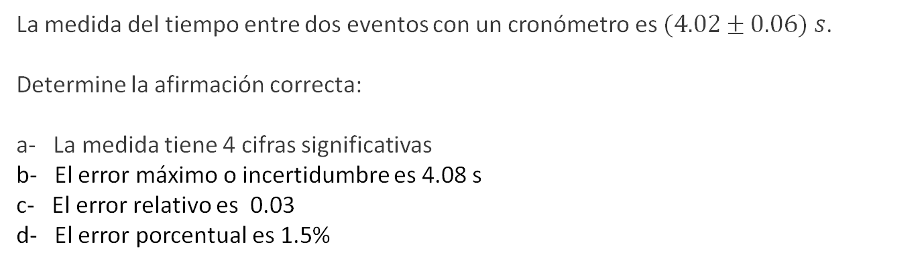
Ejercicio 1.10 Preguntas por competencias
Resuelve problemas de magnitudes físicas y de cinemática en un contexto cotidiano.
La medida del tiempo entre dos eventos con un cronómetro es $(4.02±0.06) s$.
Determine la afirmación correcta:
a- La medida tiene 4 cifras significativas
b- El error máximo o incertidumbre es 4.08 s
c- El error relativo es 0.03
d- El error porcentual es 1.5%

